Slide 1

Умножение и деление десятичных дробей на 10, 100, …
Виноградова Л.Ю.
учитель математики
МКОУ «СОШ №1» с.п. «Село Хурба»
Комсомольского района Хабаровского края

Slide 2
Устная работа
Каждое из чисел умножить на 10, 100, 1000
45,6 3,78 4,348 0,15
1,36 78,2 14,03 4,57
1,21 45,6 0,97 0,036
Каждое из чисел разделить на 10, 100, 1000
25,3 12,3 0,3 145
4,69 2,9 10,6 540
463,2 45,5 7,6 872

Slide 3
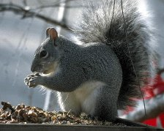
Животный мир
Дальнего Востока
Зашифрованное слово
а) 3,56 ∙10 +3,56 ÷100 – 3,56 =
М---356 П---32,1756
О---0,0356 В---35,6
К---32,0756 Л---35,6356

Slide 4
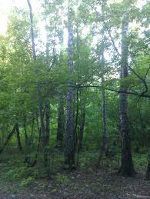
Зашифрованное слово а)
ответы:
1)35,6 2)0,0356
3)35,6356 4)32,0756

Slide 5
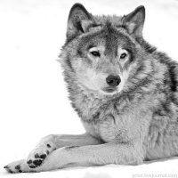
Волк

Slide 6
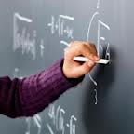
Зашифрованное слово б)
25,2 ÷10 + 1,46 ∙10 – 0,735 ∙10 + 0,23=
252-----о 2,52---б 16,5065--к
9,77----у 16,58---б 14,6-------а
0,146--ш 7,35-----р 0,0735----и
10-------к 17,12---с 16,7365--а

Slide 7
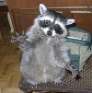
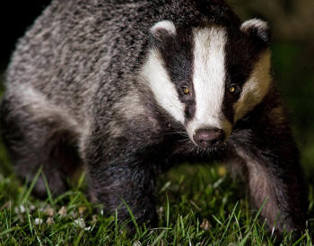
Барсук

Slide 8
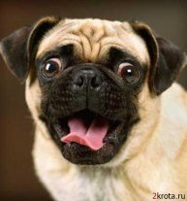
Загадка 1
Летит птица, не синица:
носок тонок, голос звонок –
кто её убьёт тот свою кровь прольёт!

Slide 9
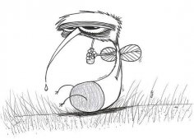
Подсказка

Slide 10
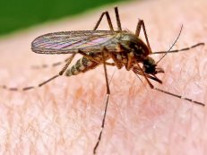
Комар!

Slide 11
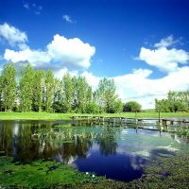
Загадка 2
Пришли мужики в лес без топоров,
срубили избу без углов.

Slide 12
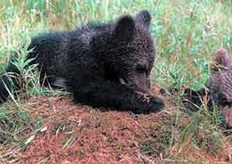
Подсказка

Slide 13
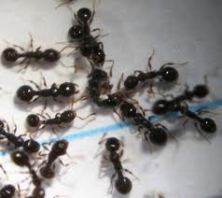
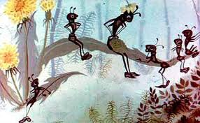
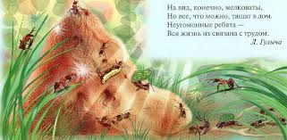
Муравьи!

Slide 14
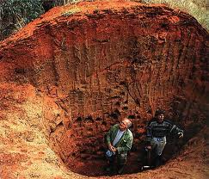
Муравейник муравьёв листорезов!!!!

Slide 15
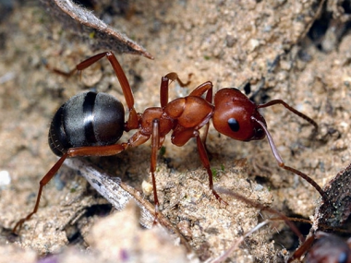
Сколько лет живёт муравьиная царица?
5,63 ∙ 10 - 0,353 ∙ 100 = ?

Slide 16
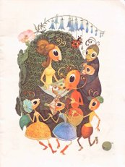
Муравьиная царица живёт
21 год

Slide 17
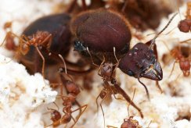
Сколько лет живёт рабочий муравей?
657 ÷ 10 – 5870 ÷ 100 = ?

Slide 18
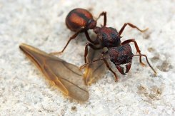
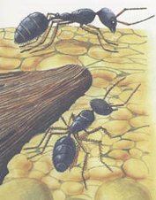
Рабочие муравьи живут
7 лет

Slide 19
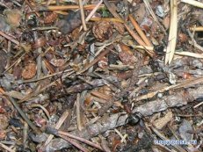
Какое количество вредных насекомых и остатков животных за свою жизнь поедает семья муравьёв?
434,286 ∙ 10000 = ?
(чёрные муравьи)
8342,65 ∙ 100 = ? (рыжие муравьи)

Slide 20
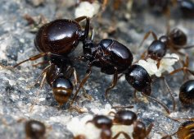
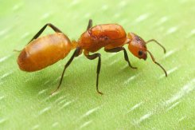
Муравьи – санитары леса
Рыжие муравьи
Чёрные муравьи
4.342.860
8.342.865

Slide 21
Домашнее задание (творческое)
Сообщение (мини-сочинение)
О пользе животных
Животные – лекари
Животные в художественной литературе
Указание - использовать:
Помощь родителей
Интернет

Slide 22

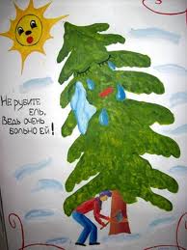
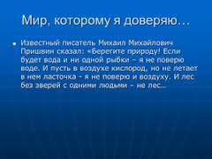
Итог урока

